Slide 1
NHIỆT LIỆT CHÀO MỪNG CÁC EM HỌC SINH
LỚP 1
MÔN : MĨ THUẬT
Giáo viên : Nguyễn Thị Thu Thủy

Slide 2
Chủ đề 7:
Con vật em yêu
4 Tiết

Slide 3
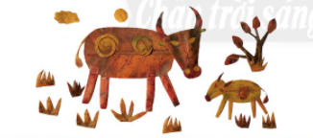
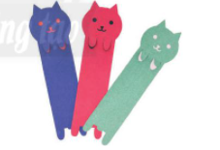
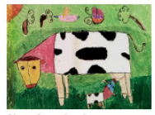
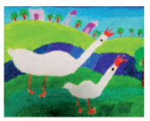
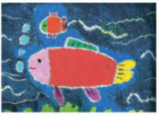
VẬT NUÔI
Quan sát, thảo luận về hình ảnh vật nuôi trong cuộc sống và trong sản phẩm mĩ thuật
Vật nuôi trong cuộc sống
Vật nuôi trong sản phẩm mĩ thuật

Slide 4
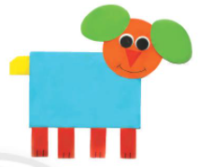
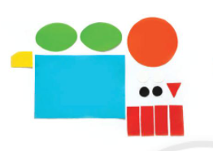
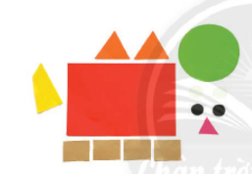
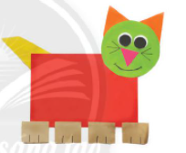
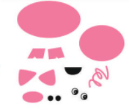
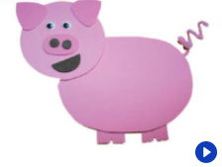
VẼ VÀ TẬP CẮT, DÁN TẠO HÌNH CON VẬT EM YÊU
Gợi ý các bước thực hiện
- Các bộ phận của con vật có hình dạng cơ bản nào?
Em sẽ chọn tập cắt, dán con vật gì? Vì sao?

Slide 5
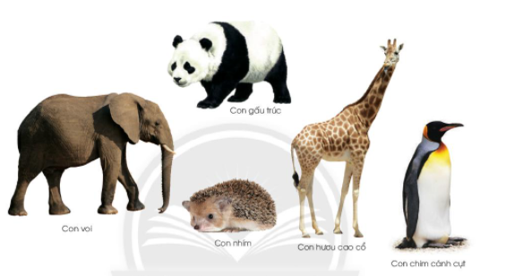
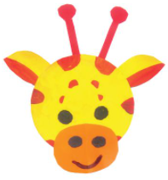
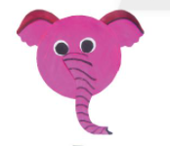
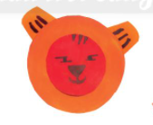
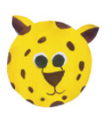
CON VẬT TRONG THIÊN NHIÊN
Quan sát, thảo luận về hình ảnh con vật trong thiên nhiên và trong sản phẩm thủ công
Hình ảnh 1 số con vật trong thiên nhiên
Hình ảnh 1 số con vật trong sản phẩm thủ công

Slide 6
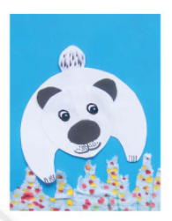
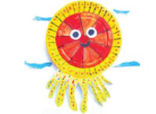
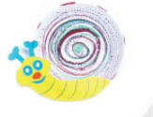
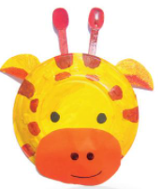
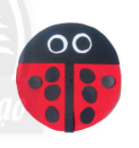
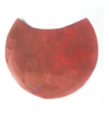
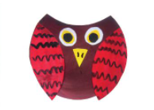
KẾT HỢP THỦ CÔNG VÀ VẼ TRÊN GIẤY
Gợi ý các bước thực hiện
Em hãy kể tên các con vật, hình và các màu có ở những con vật trong sản phẩm thủ công trên

Slide 7
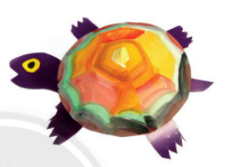
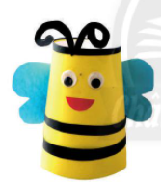
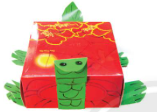
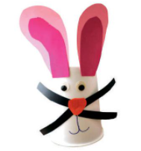
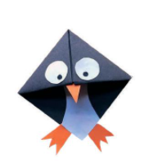
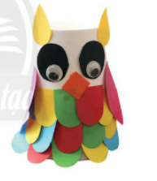
SÁNG TẠO SẢN PHẨM THỦ CÔNG
Quan sát, thảo luận về hình ảnh, sản phẩm thủ công chủ đề “ Con vật em yêu”
Hình ảnh sản phẩm thủ công

Slide 8
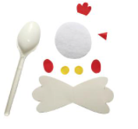
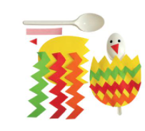
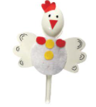
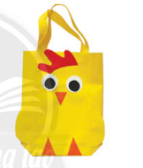
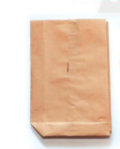
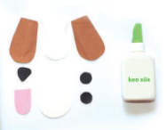
VẼ VÀ CẮT, DÁN TẠO SẢN PHẨM THỦ CÔNG
Gợi ý các bước thực hiện
Các con vật trong sản phẩm thủ công có những bộ phận nào?
Em hãy nêu đặc điểm nổi bật của các con vật mà em ( nhóm) chọn làm sản phẩm.
Em cần làm gì để góp phần bảo vệ các con vật em yêu?

Slide 9
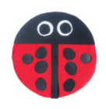
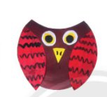
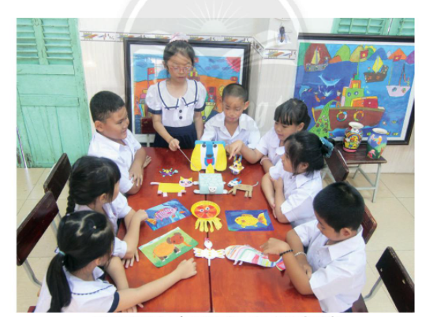
GÓC MĨ THUẬT CỦA EM
Hoàn thiện sản phẩm của mình ( hoặc nhóm).
Trưng bày, giới thiệu sẩn phẩm của mình ( hoặc nhóm) trước lớp
Nhận xét sản phẩm của bạn (nhóm bạn)

Slide 10
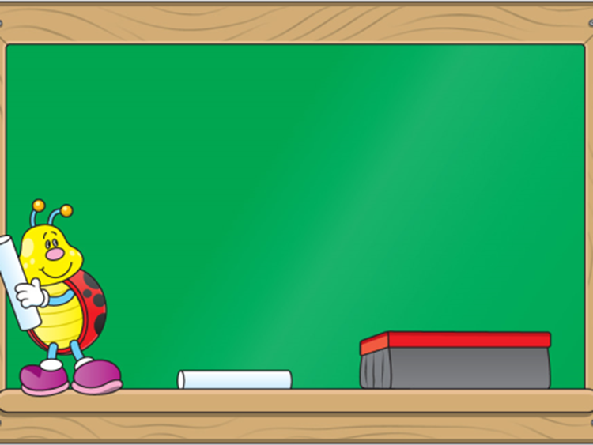
Nhận xét - dặn dò:
- Nhận xét chung tiết học.
- Chuẩn bị đầy đủ SGK, VBT và đồ dùng học tập:, bút chì, tẩy, màu vẽ cho tiết học sau.

